Slide 1
智能制造系
计算机软件技术基础
张磊 （机械电子研究所）
东北大学机械工程与自动化学院
zhanglei@me.neu.edu.cn

Slide 2
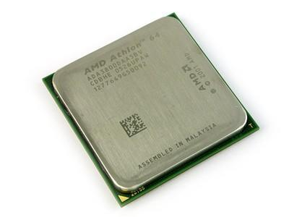
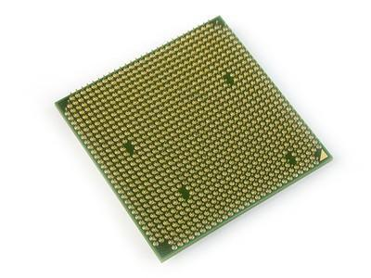
4. 操作系统 4.3 处理器管理

Slide 3
4. 操作系统 4.3 处理器管理
处理器（CPU，Central Process Unit）
重要的系统资源之一
程序的执行机构
要完成一项作业，首先要把程序调入内存
然后再由 CPU 逐条执行程序指令
在多道程序同时执行时
如何把CPU的处理能力合理地分配给各个程序
在多处理器环境下
如何协调各CPU的处理任务
外存储器
处理器管理：
就是要解决用户提交的作业何时调入内存、在调入内存的各个作业之间如何分配CPU，以达到各作业协调一致，系统资源充分利用的目的。
输入设备
内存储器
输出设备
中央处理单元(CPU)

Slide 4
4. 操作系统 4.3 处理器管理
基本概念
作业（job）：在一次算题或一个事务处理中，用户要求计算机完成的一些任务的集合
用户以作业为单位向计算机提交任务
一个作业由一些有序的作业步（subjob）组成
编制程序并提交运行作业：编辑-〉编译-〉连接-〉运行
进程（process）：处理机执行一组程序时的运行轨道(也称:任务Task)
OS中最基本、最重要的概念，是多道程序出现以后，为描述系统内各作业的活动规律而引进的一个新概念。
当一个用户作业投入运行时，由OS为作业创建一个或多个进程以完成用户作业
每个进程都有一个地址空间，占有一定的资源（内存，外设，磁盘等）。
是资源分配的基本单位

Slide 5
4. 操作系统 4.3 处理器管理
基本概念
进程与程序
进程可以看作是程序的一次执行
进程是动态执行的程序
程序是静态的，是对用户作业而言的
进程在系统中有生命周期（创建，执行/休眠/等待/阻塞，撤消）
程序一经用户编写完成，就存在了
进程只有当程序投入运行时，才由OS为其创建
Notes:
多道程序最明显的特性是并行性
多个作业同时运行，相互依赖、相互制约
进程在系统内的状态不断变化，有时运行有时等待。
这些特性程序无法刻画、因为程序本身是静态的。

Slide 6
4. 操作系统 4.3 处理器管理
基本概念
指令
每个处理机都有自己的指令系统（指令集）
特权指令：只能由 OS 调用
非特权指令：可以供一般用户调用
处理器状态
管态（主态，执行状态）：CPU执行特权指令的时候
目态（算态，题目状态）：CPU执行用户程序指令的时候

Slide 7
4. 操作系统 4.3 处理器管理
基本概念
CPU管理
作业调度：高级调度，宏观调度
管理用户的作业程序。从缓冲存储器的作业队列中选取作业进入内存，为之创建进程，分配系统资源，运行结束后收回资源等。
进程调度：低级调度，微观调度
管理系统中的进程。按照某种规则选取进程并为其分配CPU，使CPU协调地为多个进程服务，完成进程间的状态转换
在Mach/Windows NT等采用微内核结构的操作系统中，进程的功能发生了变化：它只是资源分配的单位，而不再是调度运行的单位。在微内核系统中，真正调度运行的基本单位是线程，而不是进程。

Slide 8
4. 操作系统 4.3 处理器管理
基本概念
线程（Thread ）：
线程是程序执行的最小单位。可以看作是在进程内部执行的指定序列。
引入线程的好处
易于调度。
提高并发性。进程可创建多个线程来执行同一程序的不同部分。
开销少。创建线程比创建进程要快，所需开销很少。
利于充分发挥多处理器的功能。通过创建多线程进程（即一个进程可具有两个或更多个线程），每个线程在一个处理器上运行，从而实现应用程序的并发性，使每个处理器都得到充分运行

Slide 9
4. 操作系统 4.3 处理器管理
基本概念
进程 和 线程 的关系
线程是进程的一个组成部分。一个进程可以有多个线程，而且至少有一个可执行的线程；
进程的多个线程都在进程的地址空间内活动；
资源是分配给进程的，而不是分配给线程的。线程需要资源时，系统从进程的资源配额中扣除并分配给它
处理机调度的基本单位是线程，真正在处理机运行的是线程；
线程在执行过程中，需要同步。
9
Notes:
9
进程和线程的关系 （1）一个线程只能属于一个进程，而一个进程可以有多个线程，但至少有一个线程。 （2）资源分配给进程，同一进程的所有线程共享该进程的所有资源。 （3）处理机分给线程，即真正在处理机上运行的是线程。 （4）线程在执行过程中，需要协作同步。不同进程的线程间要利用消息通信的办法实现同步。 -------
根据操作系统的定义，进程是系统资源管理的最小单位，线程是程序执行的最小单位。线程和进程十分相似，不同的只是线程比进程小。 首先，线程采用了多个线程可共享资源的设计思想。例如，它们的操作大部分都是在同一地址空间进行的。其次，从一个线程切换到另一线程所花费的代价比进程低。再次，进程本身的信息在内存中占用的空间比线程大。 因此，线程更能允分地利用内存。线程可以看作是在进程内部执行的指定序列。线程和进程的最大区别在于线程完全共享相同的地址空间，运行在同一地址上。 -------

Slide 10
4. 操作系统 4.3 处理器管理
作业调度
作业状态的转换
提交
收容
执行
完成
作业控制块(JCB)
作业被送入外存储器时，由OS为每个作业创建一个作业控制块，以描述作业的有关信息。
作业控制块（Job Control Block）
作业名：由用户定义
状态：提交/收容/执行
优先数（priority）：作业重要程度
运行时间：预计作业所需运行时间
位置：作业存储地址
长度：作业所需内存地址空间大小
外设申请：作业运行时所需的外设
处于收容状态的作业，一旦被作业调度程序选中并为其分配资源投入运行时所处的状态
作业执行完毕，执行去分配，收回所占有的资源，令其退出系统时的状态
把作业交给计算机或通过终端键盘将作业输入给计算机时所处的状态
提交后的作业，通过设备管理程序送入外存储器中等待运行的状态
辅存
内存
提交
收容
执行
完成
设备管理
作业调度
去分配

Slide 11
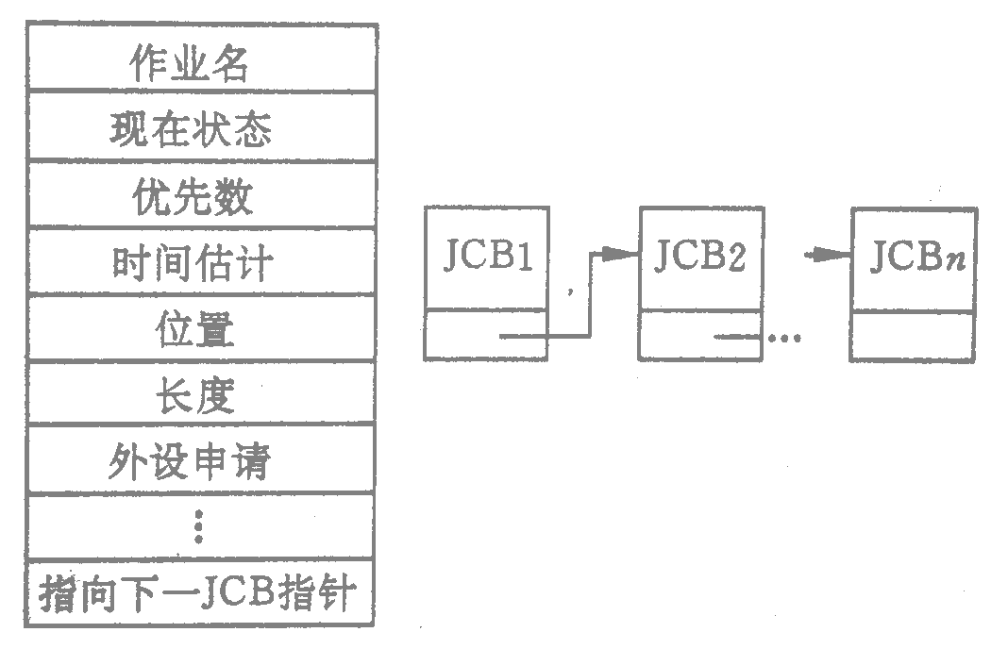
4. 操作系统 4.3 处理器管理
作业调度
作业控制块
为了调度方便，所有的“作业控制块”按优先数或到达的先后顺序构成一个“作业队列”
作业管理中的重要数据结构
Notes:
作业控制块与作业队列

Slide 12
4. 操作系统 4.3 处理器管理
作业调度
就是按某种算法选取作业进入内存，并为其分配资源，做好运行前的准备工作。
功能
按照某种调度算法，从作业队列中选取作业进入内存
调用存储管理和设备管理程序，为被选中的作业分配内存和外设
为选中的作业创建进程
构造和填写作业运行时所需的有关表格
作业运行完毕时，回收该作业占用的系统资源，输出所要信息，撤消相应JCB和进程

Slide 13
4. 操作系统 4.3 处理器管理
作业调度
就是按某种算法选取作业进入内存，并为其分配资源，做好运行前的准备工作。
作业调度算法 – 设计原则
着重提高CPU的使用效率。分时系统中要考虑用户的忍耐程度；实时系统中要保证及时响应
提高系统资源的利用率，注意系统资源的均衡使用
使作业能在规定时间内完成，尽量缩短作业的平均周转时间
13
Notes:
2、均衡使用：如IO繁忙和CPU繁忙和内存繁忙的作业搭配运行
3、作业完成时间的最优化

Slide 14
4. 操作系统 4.3 处理器管理
作业调度
作业调度算法
1）先来先服务（First Come First Serve）
把作业控制块JCB看作是一个队列，先入队的作业优先得到服务
优点：简单、省机时
缺点：效率低。只考虑等候而没考虑作业时间，损害了短作业而优待了长作业
2）最短作业优先算法
根据作业时间长短，选取最短的作业
优点：易于实现
缺点：效率不高。由于不断接收短作业而使长作业等待时间更长

Slide 15
4. 操作系统 4.3 处理器管理
作业调度
作业调度算法
3）响应比最高者优先算法 ---- 一种折中算法
响应比 = 响应时间(等待时间)/计算时间(预计运行时间)
特点：短作业具有较高的响应比，照顾了短作业；长作业等待时间长后也会获得较高的响应比，不会无限等下去
4）基于优先级的算法
用户申请作业时指定优先级(priority)，或由OS根据作业属性确定，例如：
priority = (等待时间)² – (预计运行时间) – (输出量)
特点：即保证照顾短作业，也不致使长作业等待时间过久。
5）分时和优先级相结合的算法
主要用于分时操作系统中。参见P131，自学

Slide 16
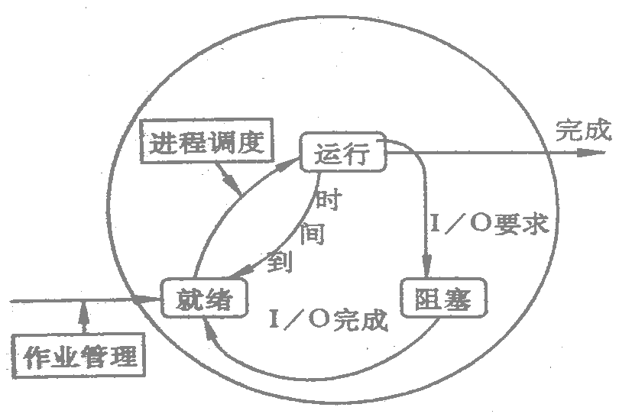
4. 操作系统 4.3 处理器管理
进程调度
进程状态的变迁：就绪状态/运行状态/阻塞状态
当用户作业由作业调度程序调入内存后，由操作系统为其建立相应的进程
优先级高的进程
运行出错或
等待其它进程的消息
进程最开始所处的状态。此时必须获得除CPU以外的所有资源。就绪就是等待获得CPU的状态。
处于就绪状态的进程被调度程序选中，并分配了CPU，则进入运行状态。
此时即使分配CPU也无法运行

Slide 17
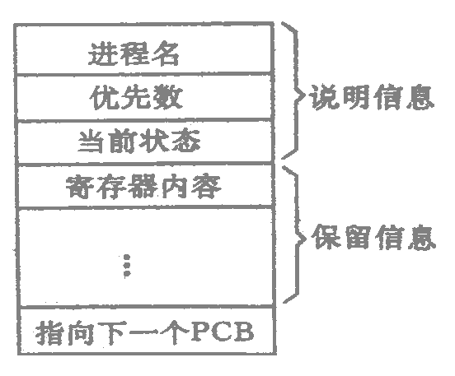
4. 操作系统 4.3 处理器管理
进程调度
进程控制块（PCB）
用以标记进程的存在、记录进程的有关信息、标明进程的状态、以及资源的占用情况
当作业调入内存、形成进程时，由OS为其创建。
进程队列
为了调度方便，具有相同状态的进程，排成一个队列。
如：就绪队列、等待打印机队列、等待主存队列等
唯一标识一个进程
表明进程的重要性和优先程度
运行/就绪/阻塞
断点保护
指向同一状态其它PCB的指针
H
PCB1
PCB2
Notes:
与作业管理类似，系统为每个进程建立PCB，链表结构

Slide 18
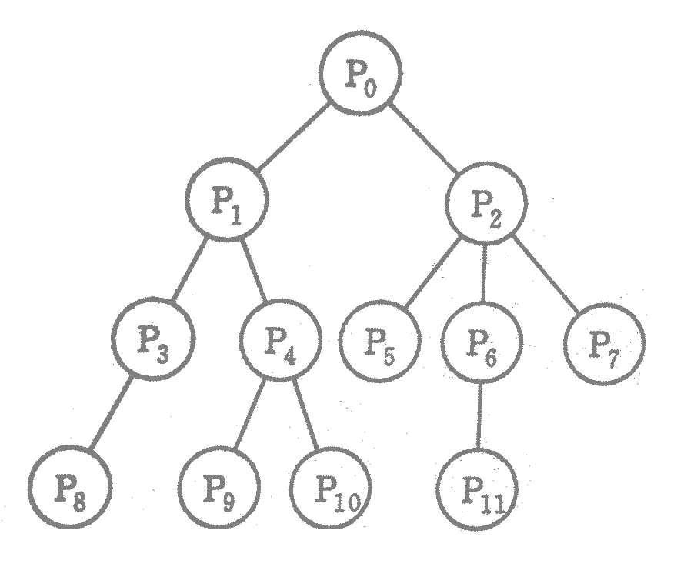
4. 操作系统 4.3 处理器管理
进程调度
进程控制：负责对系统中的全部进程实施有效管理
父进程、子进程：一个进程可以创建多个子进程，从而形成进程家族
进程的控制手段：进程原语
原语（primitive）：是机器指令的扩展，又称广义指令
一个原语由若干条机器指令组成
原语在执行时不能被中断
用户可以在程序中调用
原语名（参数）
进程控制原语：
1）创建原语：构成PCB
2）挂起原语：PCB.状态 = 阻塞
3）激活原语：PCB.状态 = 就绪
4）撤消原语：释放资源、PCB
出现故障、负荷过重、资源不足时可以挂起进程。进程可以挂起它本身及其子进程，但不能挂起别的进程。
根据调用者所提供的参数，形成PCB。进程可以根据需要创建子进程
进程执行完毕后，释放所占有的资源，同时撤销该进程的PCB。
激活被挂起的进程，使其处于活动状态。

Slide 19
4. 操作系统 4.3 处理器管理
进程调度
进程调度算法：按某种策略选择进程，并分配CPU
优先数法：考虑（进程重要性、要求的资源、运行时间长短）
轮转调度法：按时间片将CPU轮流分配给就绪队列中的进程
固定时间片
可变时间片
分级调度法
轮转法和优先数法的结合
先按优先数分为前、后台两个就绪队列
再按时间片轮转法对前台就绪队列调度
当前台就绪队列的进程全部完成或等待I/O操作时，才对后台就绪队列调度
Notes:
进程调度的核心是采用某种算将处理器资源动态分配给就绪队列中的某一进程
分级调度：优先数法照顾优先级高的进程，实时性不够。轮转调度体现不出优先级高低。分级调度结合两种的优点，即照顾优先级，又考虑实时性问题。

Slide 20
4. 操作系统 4.3 处理器管理
多道程序并发运行出现的问题
不可避免地会有某种联系。如：共享资源、相互制约与通信、死锁等
进程间的同步与互斥
同步：多个进程具有某种时序上的关系，必须通过协调，以便完成一个作业任务
互斥（竞争）：由多个进程间共享系统资源而引起的，通常这样的资源要求独占使用。
Notes:
书P134

Slide 21
4. 操作系统 4.3 处理器管理
多道程序并发运行出现的问题
进程间的同步与互斥
如：两个进程使用同一台打印机进行打印输出
如：两个进程对某公共变量作 +1 操作
进程 A
A1: R1 = count
A2: R1 = R1 + 1
A3: count = R1
进程 B
B1: R2 = count
B2: R2 = R2 + 1
B3: count = R2
执行顺序 1：
A1
A2
A3
B1
B2
B3
count += 2
执行顺序 2：
A1
B1
A2
A3
B2
B3
count += 1
OS
P1
P2
…
Notes:
显然，执行顺序2的情况下，count只被增加了1，是逻辑错误。

Slide 22
4. 操作系统 4.3 处理器管理
多道程序并发运行出现的问题
同步与互斥的工具：可由硬件也可由软件实现。
P – V 操作：是通过对信号量S (一般初始值为S≥0的正整数，表示资源量)进行“原语”操作来实现同步与互斥
P操作 – P（s）
s = s - 1
if ( s < 0 ) then {
q.status = “blocked”//设为阻塞状态
insert( QL, q ) //插入阻塞队列
}
return
V操作 – V（s）
s = s + 1
if ( s ≤ 0 ) then {
remove( QL, r ) //移出阻塞队列
r.status = “ready” //设为就绪状态
insert( RL, r ) //插入就绪队列
}
return
对于P操作：一般可理解为是一种请求“资源”的操作。如果P操作前 S > 0，允许执行，否则进入等待队列，等待其它进程执行V操作
对于V操作：一般可理解为释放“资源”的操作。如果V操作前 S < 0，说明有等待的进程，需要激活阻塞队列队头的进程，否则继续

Slide 23
4. 操作系统 4.3 处理器管理
例如：对公共变量的+1操作。
设初始值 S = 1，并在R1/R2的 +1 操作前后加入对信号量S的 P、V操作，可保证程序正常运行。
其中P、V之间的程序段被称为临界区/互斥临界区
P操作 – P（s）
s = s - 1
if ( s < 0 ) then {
q.status = “blocked”//设为阻塞状态
insert( QL, q ) //插入阻塞队列
}
return
V操作 – V（s）
s = s + 1
if ( s ≤ 0 ) then {
remove( QL, r ) //移出阻塞队列
r.status = “ready” //设为就绪状态
insert( RL, r ) //插入就绪队列
}
return
进程 A：
. . .
P ( s )
R1 = count
R1 = R1 + 1
count = R1
V ( s )
. . .
进程 B：
. . .
P ( s )
R2 = count
R2 = R2 + 1
count = R2
V ( s )
. . .
互斥临界区

Slide 24
4. 操作系统 4.3 处理器管理
多道程序并发运行出现的问题
同步与互斥的工具
非对称制约
（在一个进程中PV操作“未必”成对出现）
初值：S = 0
进程A只有在进程B产生信息
以后，才可以获取信息，否则
要处于等待状态。
由此实现进程间的同步
进程 A：
. . .
P ( s )
{获取信息}
. . .
进程 B：
. . .
{产生信息}
V ( s )
. . .
同步临界区

Slide 25
4. 操作系统 4.3 处理器管理
多道程序并发运行出现的问题
同步与互斥的工具
双向制约 – 生产者和消费者问题（可以有多个信号量）
初值：S1 = 1（允许放入）, S2 = 0（禁止取出）
缓冲区中有物品则不能放入；缓冲区中没有物品则不能取出。
生产者
L1: {生产物品}
P(s1)
{将物品放入缓冲区}
V(s2)
Goto L1
消费者
C1: P(s2)
{从缓冲区取物品}
V(s1)
{消费物品}
Goto C1
问：是否可以取？
问：是否可以放？
通知生产者可以放了
通知消费者可以取了

Slide 26
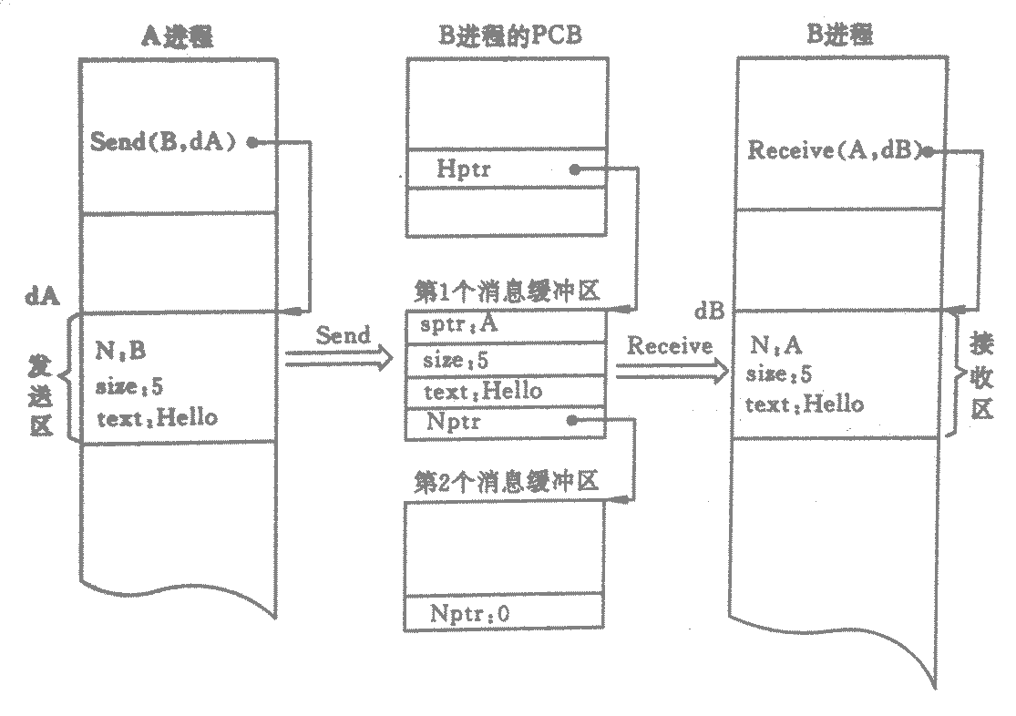
4. 操作系统 4.3 处理器管理
多道程序并发运行出现的问题
进程间通信（交换信息）
各进程之间为协调运行，经常需要通信。
直接通信—又称为消息缓冲区。
是指一个进程发送一组消息给接收进程，接收进程也可以从消息队列中获取消息。Microsoft的Windows就是基于消息的操作系统 。

Slide 27
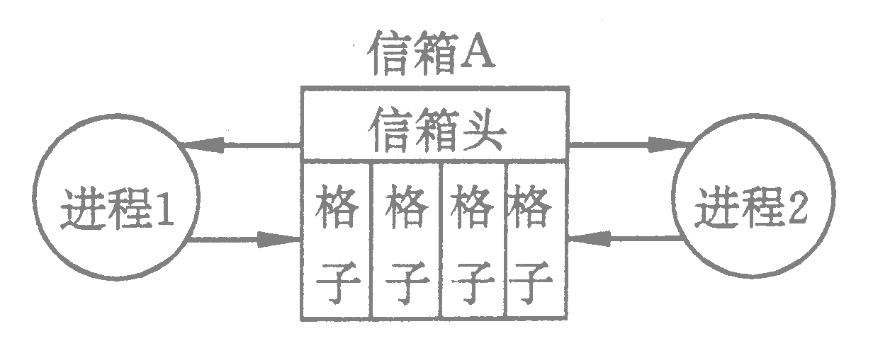
4. 操作系统 4.3 处理器管理
多道程序并发运行出现的问题
进程间通信（交换信息）
信箱通信
由发送方创建一个链接两个进程的邮箱
Send( A, message ): 发送一个消息到信箱 A
Receive( A, message ): 从信箱 A 接收一个消息
Notes:
间接通信方式，进程间通信的消息以信件的方式存放到信箱。

Slide 28
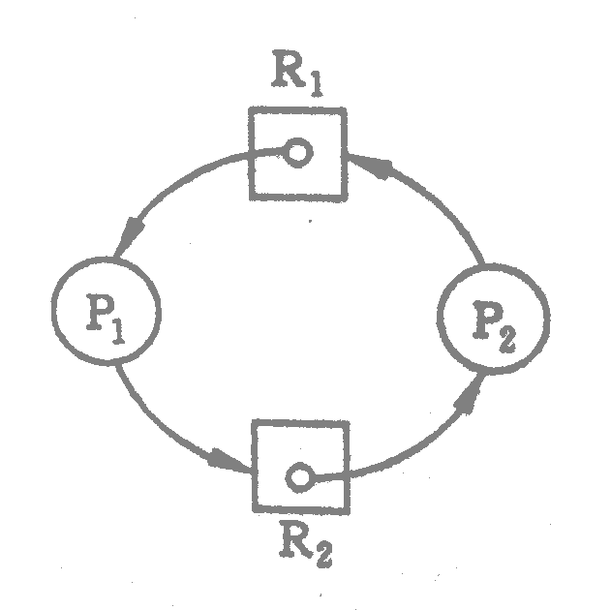
4. 操作系统 4.3 处理器管理
多道程序并发运行出现的问题
死锁（dead lock）
是指计算机系统中进程所处的一种非正常的状态，例如：
在 t 时刻，进程 P1 占有打印机(R1)，进程 P2 占有输入机(R2)
如果，P1 申请 R2 的同时 P2 申请 R1；系统就产生死锁
产生死锁的原因
系统资源不足
进程执行顺序不当
死锁不仅可以检测而且也可以避免、预防
避免死锁的著名算法有：
银行算法；
Habermann方法。
（自学）
打印机
输入机

Slide 29
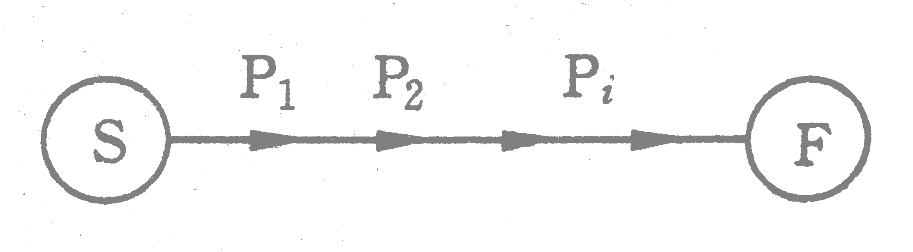
4. 操作系统 4.3 处理器管理
多道程序设计
多道程序环境要比单道程序环境复杂，因此多道环境下的程序设计也要比单道环境下的程序设计复杂
顺序程序设计—传统的程序设计方法
程序指令顺序执行。一个操作/指令必须在下一个操作/指令开始之前结束
环境封闭性，运行程序独占系统资源，不受外界因素影响
运行确定性和可再现性，程序运行与执行速度、时间无关；在相同初始条件下，程序运行情况可以重复再现
C/C++、Fortran、Pascal等
P_{i} – 程序段

Slide 30
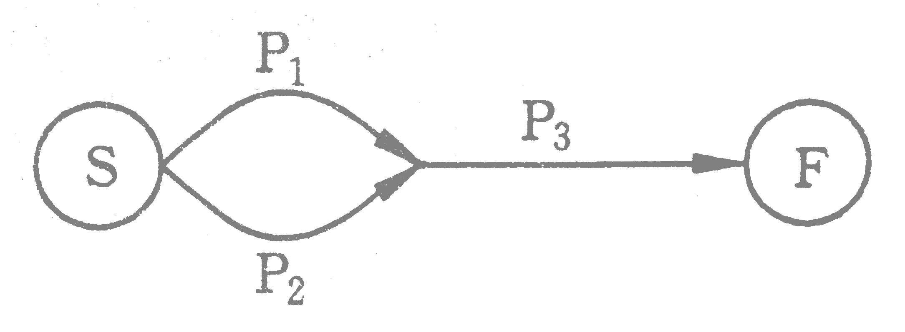
4. 操作系统 4.3 处理器管理
多道程序设计
并行程序设计—多道环境下的程序设计方法
为了提高系统运行的效率，充分利用系统的资源，有必要考虑并行程序设计的问题。
程序指令可以并行执行
并行性，操作/指令可以并行执行，互相动态切换
共享性，共享系统资源（软件资源、硬件资源）
同步与互斥，程序运行的协调
Ada、并行C、并行Pascal、Modula、CSP/K等
Notes:
多道环境下，为了提高系统运行的效率，充分利用系统的资源，有必要考虑并行程序设计的问题。
并行程序设计的关键是：资源如何共享（避免死锁）；程序的同步问题（因为必然存在程序运行速度的不一致，需要等待）。

Slide 31
End

